Slide 1
2020 YILI OCAK-ARALIK YGG SUNUMU KHUAM AKADEMİK SÜRECİ 28/01/2021

Slide 2
SWOT ANALİZİ
Güçlü/Zayıf/Fırsat/Tehdit Tanımı | Durumu
G1-Rektörlük Desteği G2-Fakülte Desteği G3-Deneyimli Kadro G4- Yeni Bir Merkez Olması Sebebiyle Tanıtım İmkanlarını Fırsata Çevirebilme Potansiyeli (Z1) G5- COVID 2019 Pandemisinin Akademik Çalışmaları Zorlaştırması İle Birlikte Internet Üzerinden Yapılan Etkinliklere İlgiyi Arttırması (Z3) | ☺ ☺ ☺ ☺ ☺
L

Slide 3
SWOT ANALİZİ
Güçlü/Zayıf/Fırsat/Tehdit Tanımı | Durumu
Z1-TANITIM EKSİKLİĞİ Z2-FİNANSAL KAYNAK KITLIĞI Z3- COVID 2019 Pandemisinin Her Alanda Olduğu Gibi Akademik Çalışmalar Yürütülmesi Bakımından Zorluklar Çıkarması Ve Katılımcı Talebini Azaltması Z4- Sertifika programı yapılmamış olması | ☺ L ☹ L

Slide 4
SWOT ANALİZİ
Güçlü/Zayıf/Fırsat/Tehdit Tanımı | Durumu
F1-Üniversitelerle İşbirliği (T2) F2-Benzer Amaç Güden Kurumlarla İşbirliği F3- Yüzyüze Yürütülemeyen Akademik Faaliyetlerin Onlıne Platformlar Üzerinden Yürütülebilmesi (T1) | ☺ ☺ ☺

Slide 5
SWOT ANALİZİ
Güçlü/Zayıf/Fırsat/Tehdit Tanımı | Durumu
T1- COVID 2019 Pandemisi Sebebiyle Yüzyüze Akademik Faaliyet Yürütmenin Nerdeyse İmkansız Hale Gelmesi T2- Üniversitelerle İşbirliği Yapılmaması (F1) T3- Yüzyüze Etkinlik Düzenlenemediğinden Fiziksel Olarak Dağıtılan Formlarla Etkinlik Memnuniyet Anketi Yapılamaması T4- Merkezin Bulunduğu Döşemealtı Yerleşkesinin şehir merkezine uzaklığı nedeniyle paydaşların faaliyetlere katılım gösterememesi | ☺ ☺ ☺ ☺

Slide 6
PAYDAŞ BEKLENTİLERİ
Paydaş Adı | Paydaş Beklentisi | Karşılanma Durumu
Akademik personel Öğrenciler Meslek odaları | Akademik etkinlikleri yapabilme imkanları bulmak Kalite yayın, etkinlik, seminer ve sertifika programları Ortak etkinlik beklentisi | Akademik etkinlik düzenlendi Fakülte öğretim üyelerinin katılımı ile ortak akademik etkinlik düzenlendi. Barolar ve ilgili meslek odalarıyla etkinlikler planlanmaktadır.

Slide 7
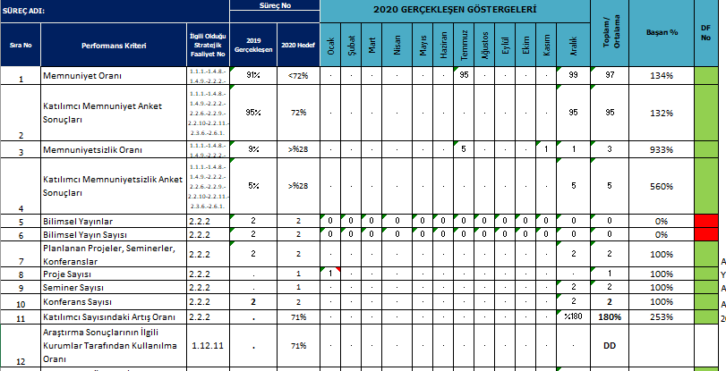
SÜREÇ PERFORMANS GÖSTERGELERİ (SPİK )

Slide 8
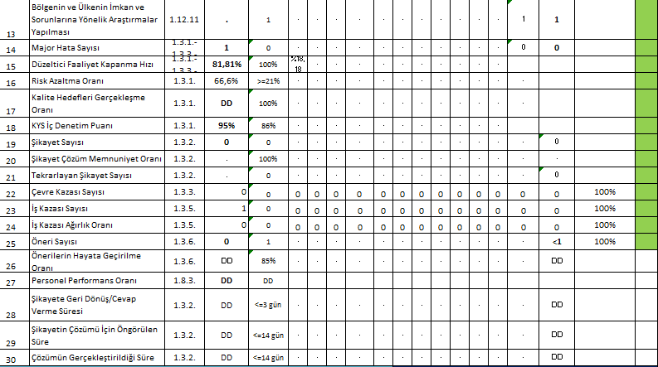
SÜREÇ PERFORMANS GÖSTERGELERİ (SPİK )

Slide 9
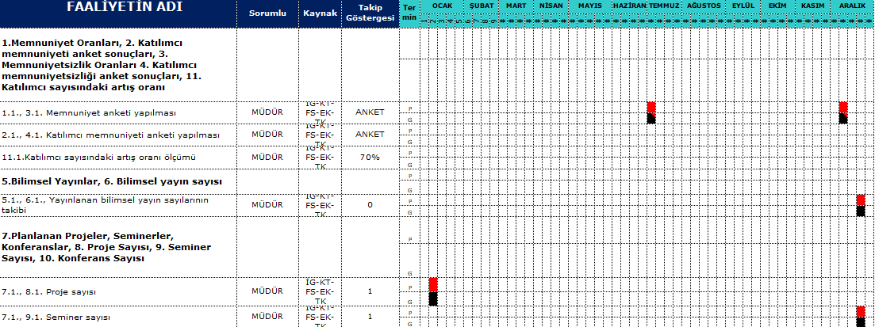
KALİTE FAALİYET PLANLARI

Slide 10
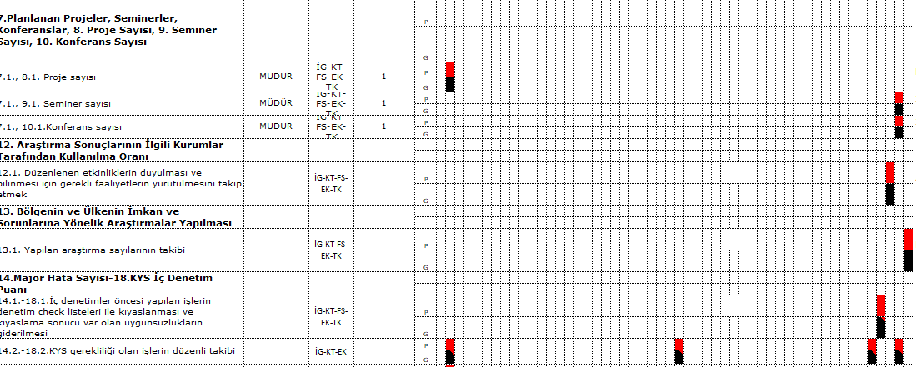
KALİTE FAALİYET PLANLARI

Slide 11
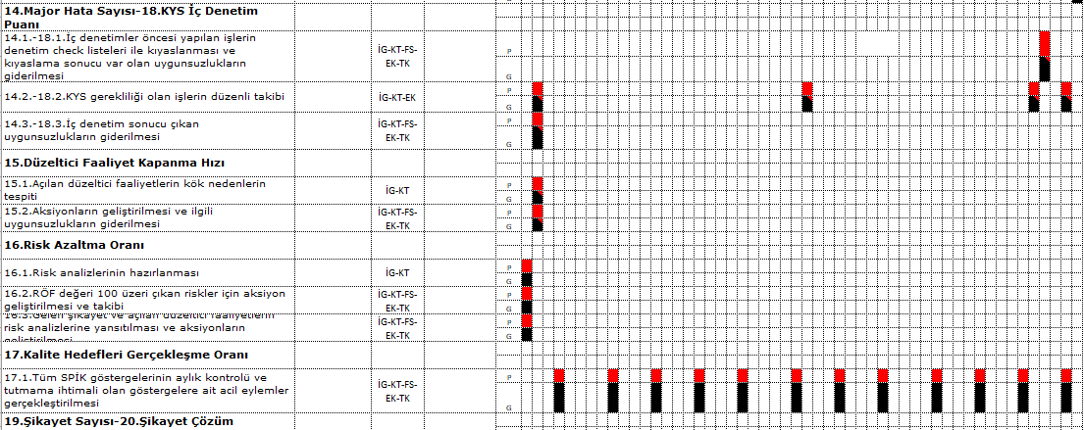
KALİTE FAALİYET PLANLARI

Slide 12
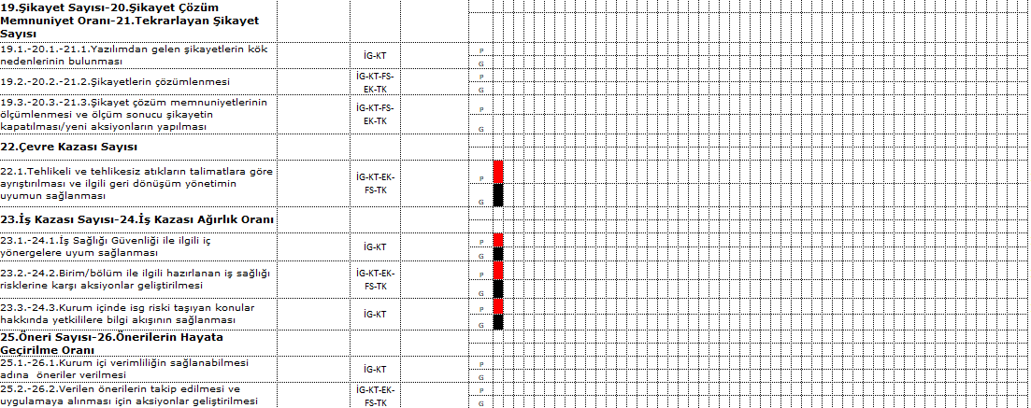
KALİTE FAALİYET PLANLARI

Slide 13
KALİTE FAALİYET PLANLARI

Slide 14
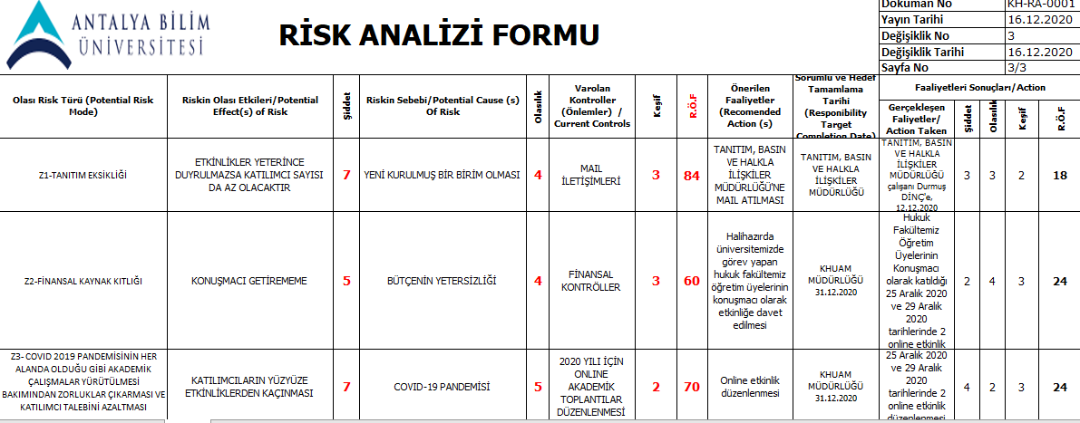
RİSK ANALİZİ

Slide 15
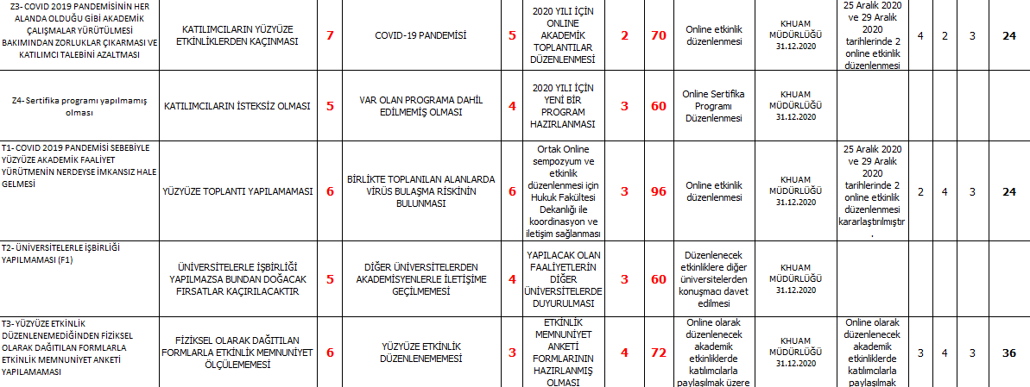
RİSK ANALİZİ

Slide 16
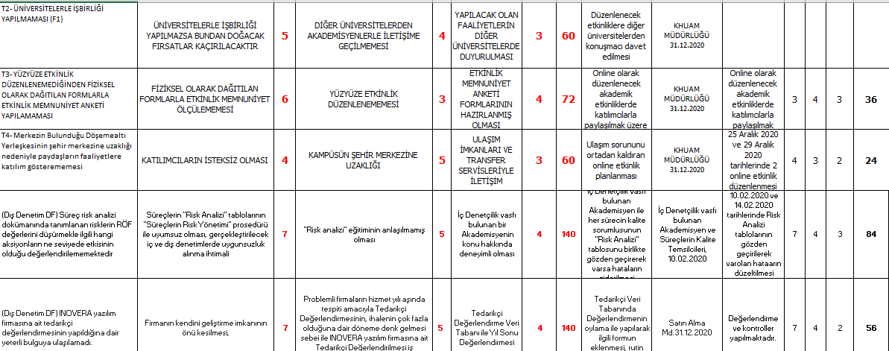
RİSK ANALİZİ

Slide 17
RİSK ANALİZİ

Slide 18
RİSK ANALİZİ

Slide 19
MEMNUNİYET ÖLÇÜM SONUÇLARI

Slide 20
MEMNUNİYET ÖLÇÜM SONUÇLARI

Slide 21
DÜZELTİCİ FAALİYETLER
Merkezimize açılan düzeltici faaliyet olmamıştır.

Slide 22
GELEN ŞİKAYETLER VE SONUÇLARI
Merkezimize gelen herhangi bir şikayet yoktur.

Slide 23
İÇ DENETİMLER

Slide 24
DEĞİŞİKLİKLERİN YÖNETİMİ
2020 yılı içerisinde özellikle Risk Analizi ve SWOT analizi formlarında süreç değişikliği yapılmıştır. Bunlara ilişkin değişiklik talep formları üniversitenin K klasörüne yüklenmesi amacıyla kalite birimine gönderilmiştir.

Slide 25
KAYNAK İHTİYACI
Merkezin Akademik çalışmaların sürdürülebilmesi yönünden kütüphaneye gerekli hukuk kaynaklarının ve veritabanlarına erişimin sağlanması
Akademik ve idari görevlerin aksamaması adına akademik personel ihtiyacının istihdam suretiyle karşılanması

Slide 26
SÜREKLİ İYİLEŞTİRME ÖNERİLERİ
İç süreç yönetiminde gerekli görevlendirmelerin ve buna istinaden görev dağılımlarının zamanında yapılması, görevlendirilen personelin işi zamanında ve eksiksiz tamamlamasına olanak sağlayacaktır

